Slide 1
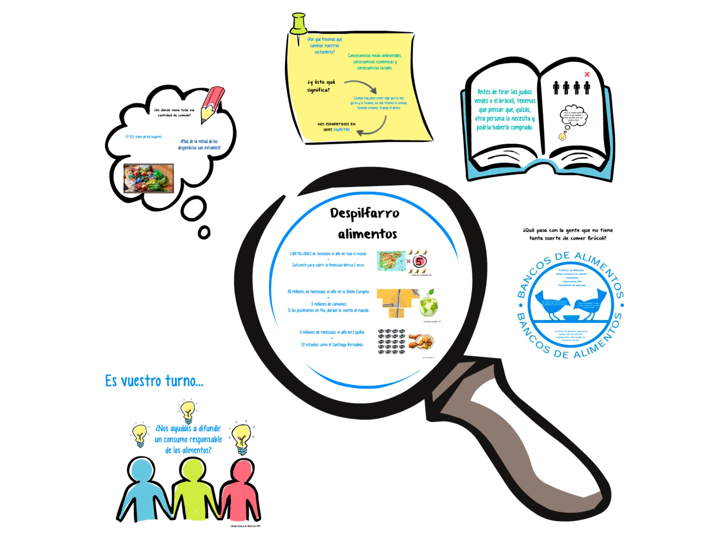
© Cátedra Bancos de Alimentos-UPM 2014

Slide 2

© Cátedra Bancos de Alimentos-UPM 2014

Slide 3

© Cátedra Bancos de Alimentos-UPM 2014

Slide 4
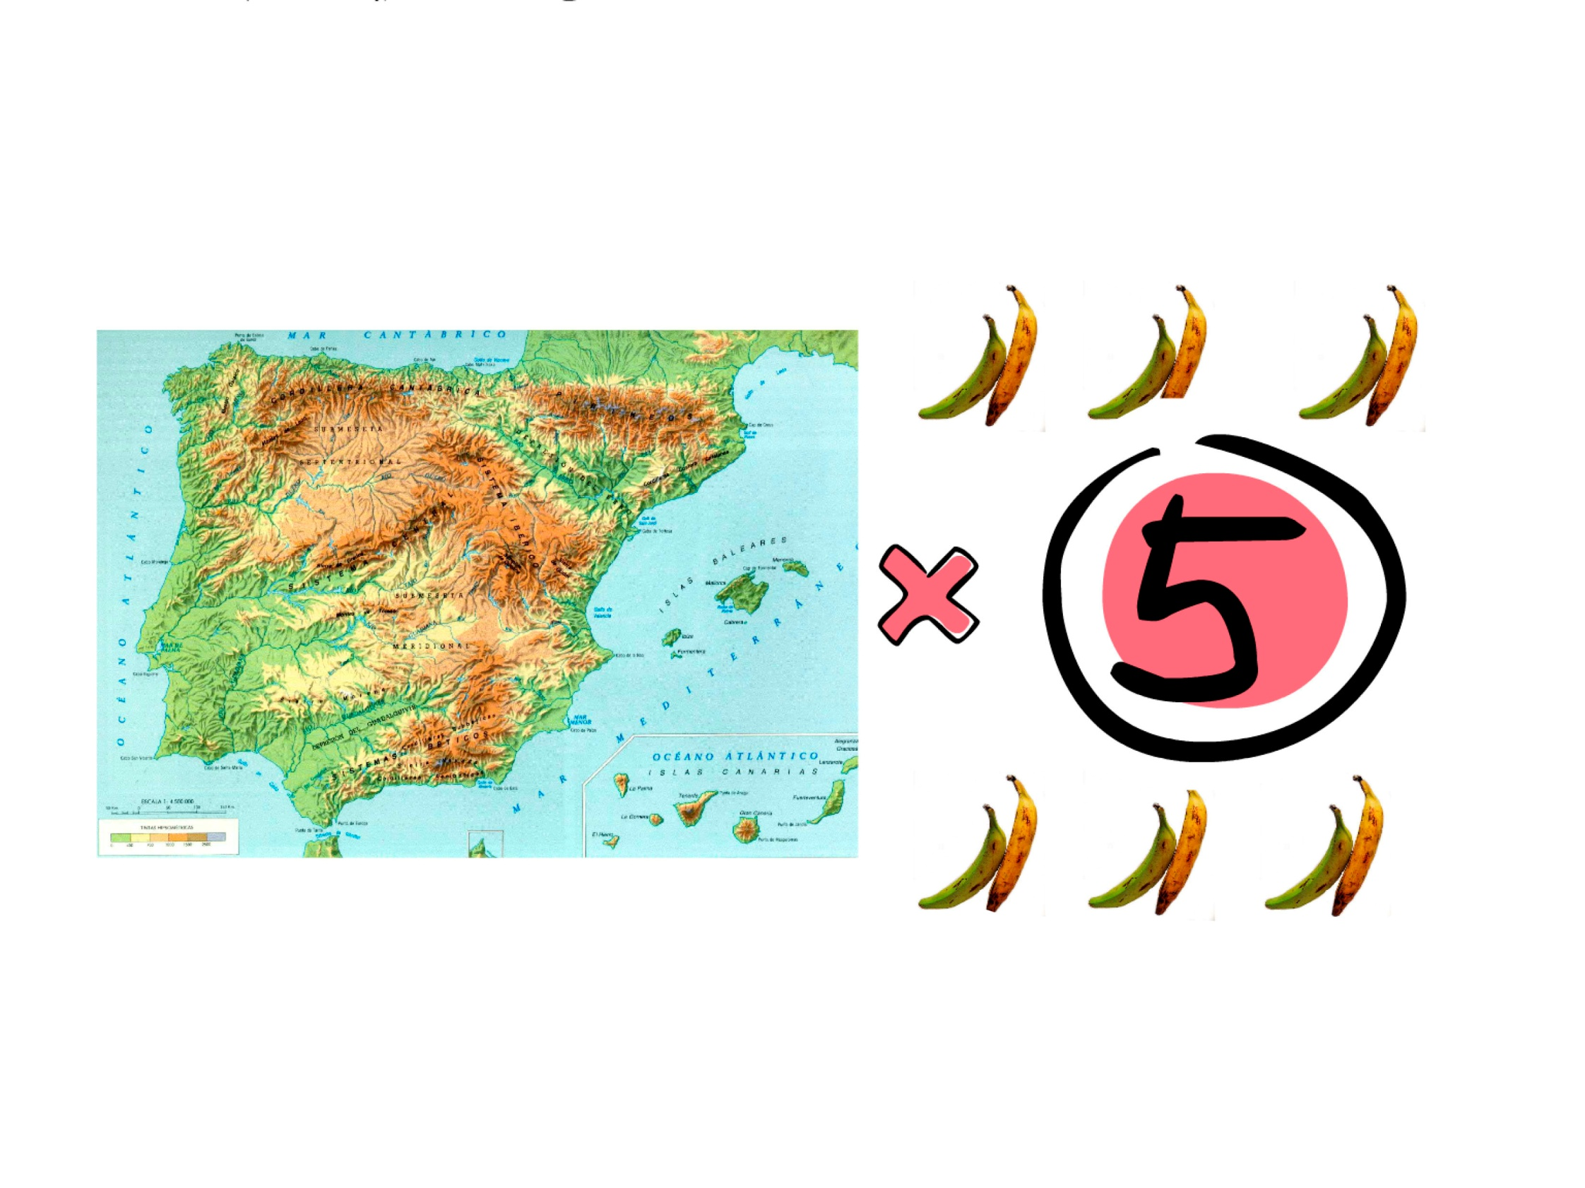
© Cátedra Bancos de Alimentos-UPM 2014

Slide 5
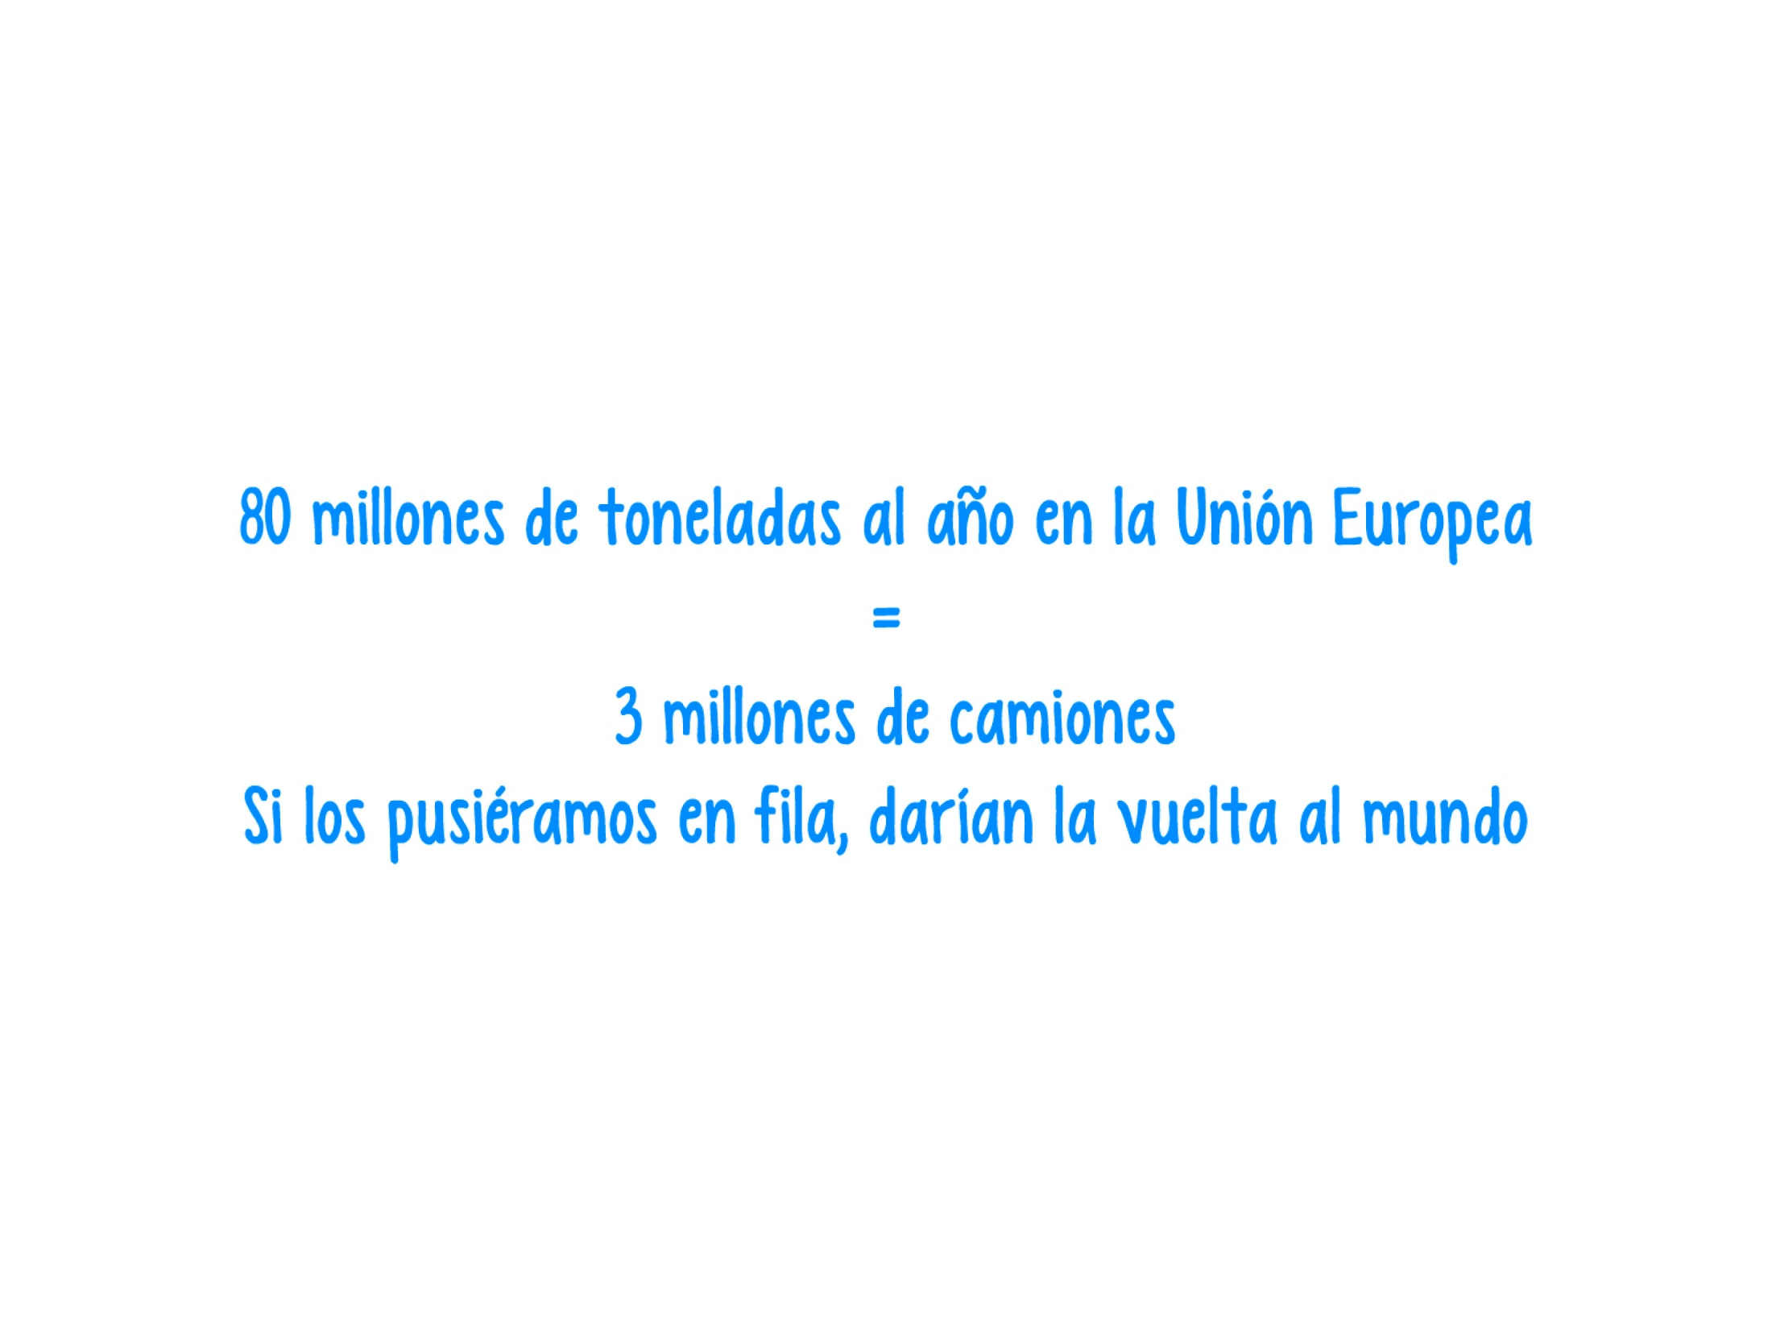
© Cátedra Bancos de Alimentos-UPM 2014

Slide 6

© Cátedra Bancos de Alimentos-UPM 2014

Slide 7

© Cátedra Bancos de Alimentos-UPM 2014

Slide 8
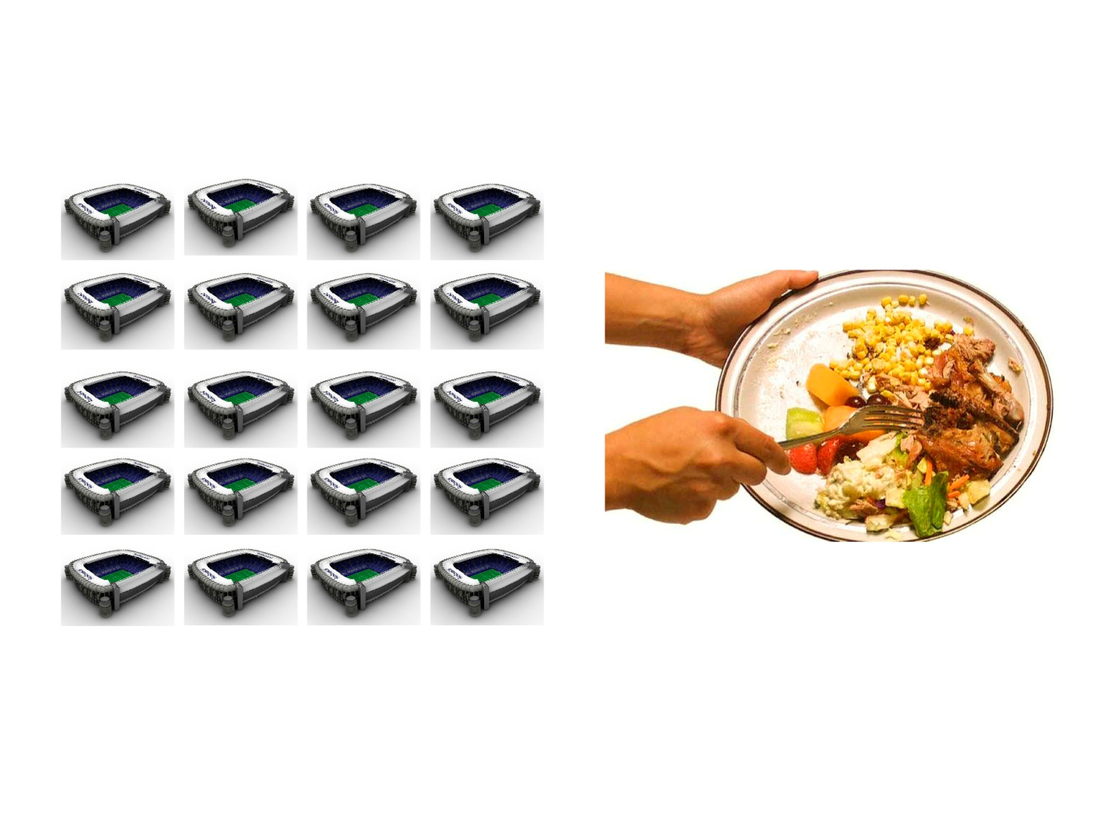
© Cátedra Bancos de Alimentos-UPM 2014

Slide 9
© Cátedra Bancos de Alimentos-UPM 2014

Slide 10

© Cátedra Bancos de Alimentos-UPM 2014

Slide 11

© Cátedra Bancos de Alimentos-UPM 2014

Slide 12

© Cátedra Bancos de Alimentos-UPM 2014

Slide 13

© Cátedra Bancos de Alimentos-UPM 2014

Slide 14

© Cátedra Bancos de Alimentos-UPM 2014

Slide 15
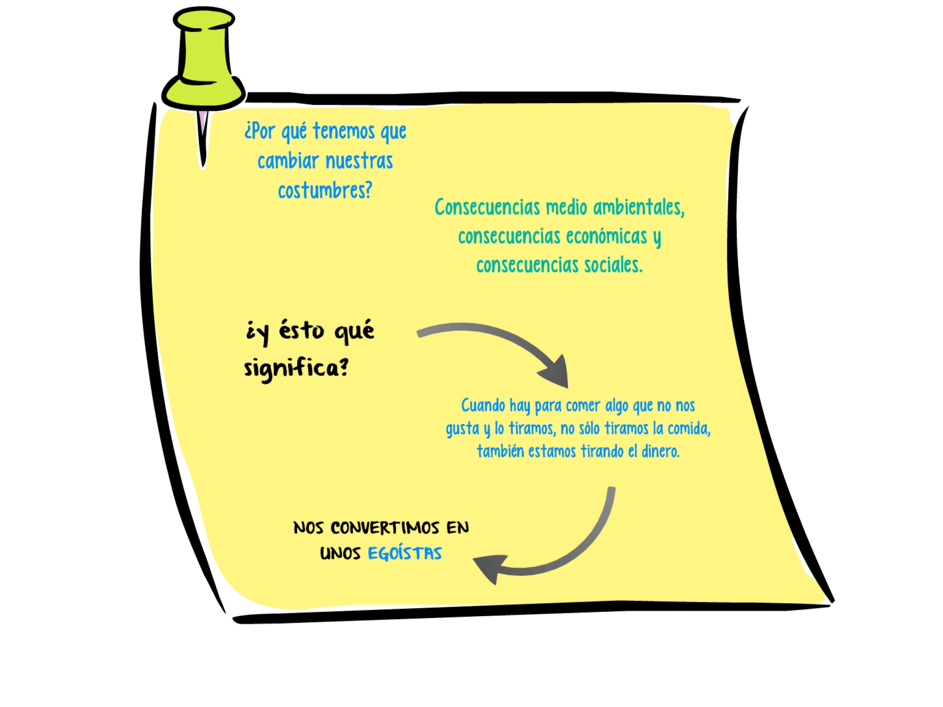
© Cátedra Bancos de Alimentos-UPM 2014

Slide 16

© Cátedra Bancos de Alimentos-UPM 2014

Slide 17

© Cátedra Bancos de Alimentos-UPM 2014

Slide 18

© Cátedra Bancos de Alimentos-UPM 2014

Slide 19

© Cátedra Bancos de Alimentos-UPM 2014

Slide 20

© Cátedra Bancos de Alimentos-UPM 2014

Slide 21

© Cátedra Bancos de Alimentos-UPM 2014

Slide 22

© Cátedra Bancos de Alimentos-UPM 2014

Slide 23
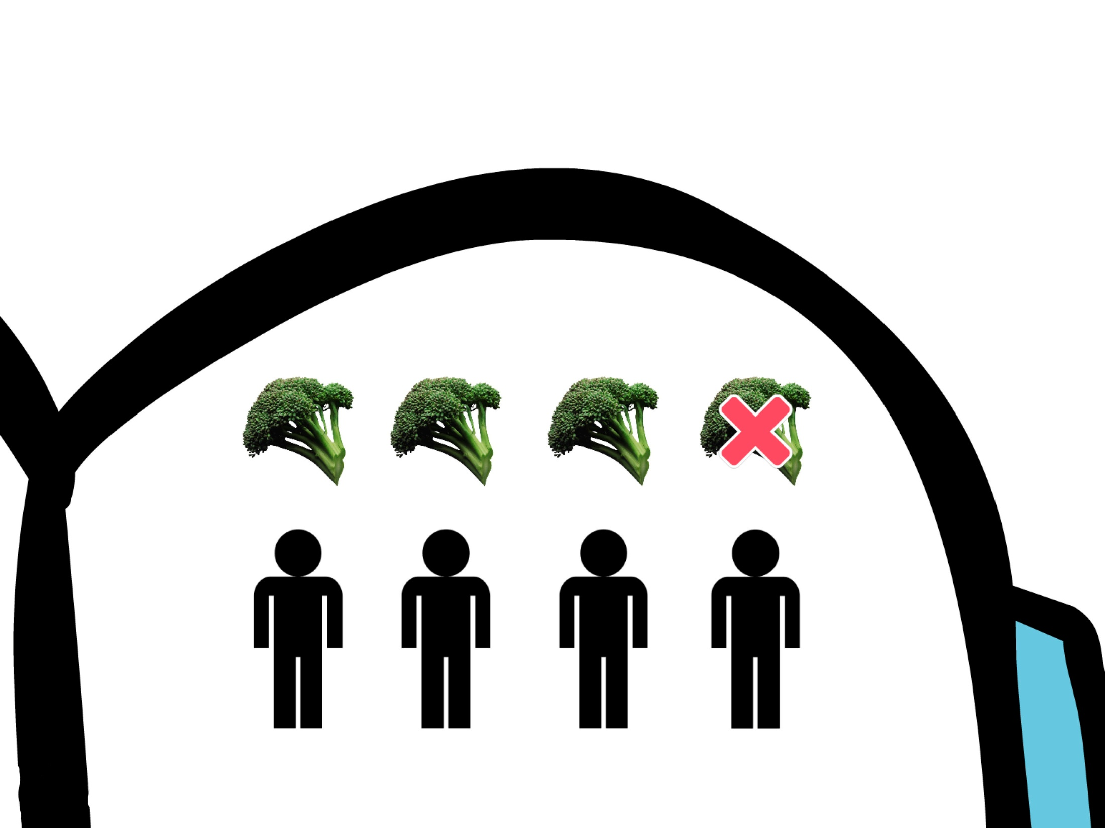
© Cátedra Bancos de Alimentos-UPM 2014

Slide 24

© Cátedra Bancos de Alimentos-UPM 2014

Slide 25

© Cátedra Bancos de Alimentos-UPM 2014

Slide 26

© Cátedra Bancos de Alimentos-UPM 2014

Slide 27

© Cátedra Bancos de Alimentos-UPM 2014

Slide 28

© Cátedra Bancos de Alimentos-UPM 2014

Slide 29

© Cátedra Bancos de Alimentos-UPM 2014

Slide 30

© Cátedra Bancos de Alimentos-UPM 2014

Slide 31

© Cátedra Bancos de Alimentos-UPM 2014

Slide 32
© Cátedra Bancos de Alimentos-UPM 2014

Slide 33

© Cátedra Bancos de Alimentos-UPM 2014

Slide 34

© Cátedra Bancos de Alimentos-UPM 2014

